Slide 1
EL MERCADO
KAROLL DANIELA OVIEDO CHAVARRIA
Coordinación de operaciones logísticas
Ficha: 2687540

Slide 2
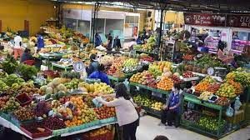
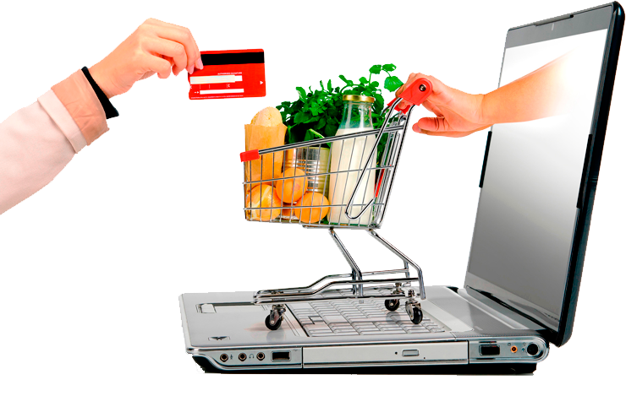
¿Qué es un mercado?
Es un espacio físico o virtual que permite realizar procesos de compra y venta de diversos productos o servicios, el cual depende de necesidades, gustos y preferencias.
El mismo permite crear vinculaciones entre vendedor (oferentes) y compradores (demandantes) para adquirir o intercambiar bienes o servicios.

Slide 3




MERCADO VIRTUAL
El mercado virtual es una o varias plataformas web que permite adquirir productos o servicios, este tipo de mercado utiliza un sistema llamado Cross docking, preparación de pedidos, esto quiere decir que no necesitan contar con un área de almacenamiento de mercancía, este tipo de mercados no tienen una hora de cierre estipulada (esto quiere decir que funcionan las 24 horas del día) ampliando su capacidad de ventas.

Slide 4
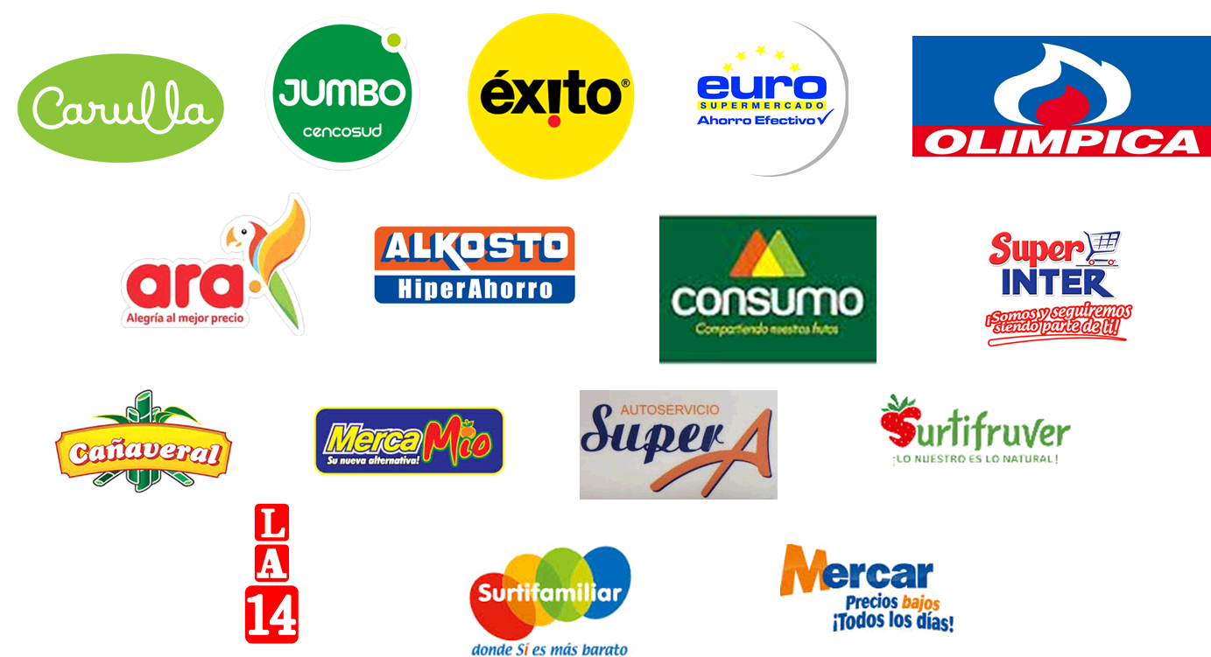
MERCADO FISICO
El mercado físico es una ubicación donde podemos encontrar productos o servicios de nuestro interés, este tipo de mercados nos permiten tocar o palpar algunos productos que deseamos comprar, este tipo de mercados deben cumplir con una hora de sierre comercial, a diferencia del mercado virtual, este tipo de mercado necesita una inversión mayor, mayor producción, sistema de almacenamiento y puede desaparecer mas fácilmente si no cuenta con productos de calidad para tener una demanda satisfactoria

Slide 5
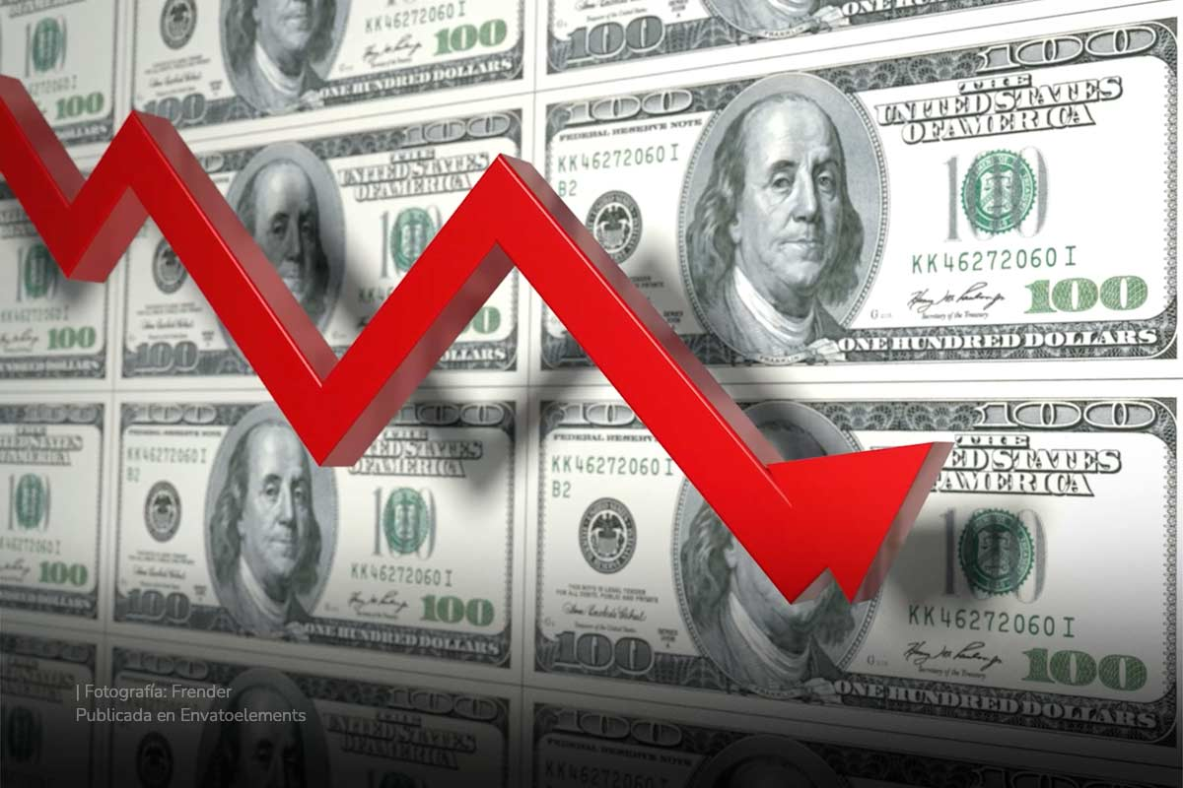

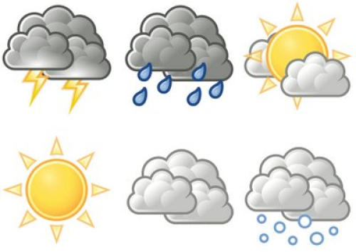

FACTORES DETERMINANTES
IPC
TRM
En el mercado existen varios factores que determinan la dinámica del mercado, como:
Oferta
Demanda
Clima
Gustos y preferencias
Precio
Factores políticos

Slide 6
MACRO LOCALIZACIÓN
Evalúa el sitio mas adecuado para la ubicación de una empresa en un país, sea en un espacio rural o urbano, para ello se tiene en cuenta:
Ubicación de los consumidores
Vías de comunicación, medios de transporte
servicios públicos
Condiciones ambientales
Normas y regulaciones especificas
MICRO LOCALIZACIÓN
Lugar o espacio especifico donde se construirá la empresa dentro de la región, para determinar este lugar se tiene el cuenta:
Costos, recursos, mano de obra, materias primas y servicios de comunicación
Ubicación de la competencia
Cobertura
Transporte
Limitaciones tecnológicas

Slide 7
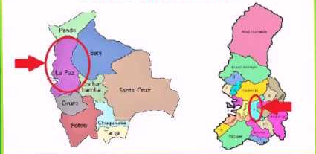
Macro localización
Micro localización

Slide 8
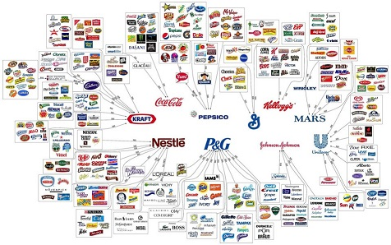
MONOPOLIO
Estas empresas se convierten en monopolio por alguna de estas razones:
Acceso exclusivo a recursos
Patentes exclusivas de un producto
Franquicia legal (cuando el carácter de monopolio lo da la ley)
Situación en la que una única empresa tiene el control de un mercado especifico, este tipo de empresas no tienen competencia, esto quiere decir, que pueden establecer precios mas elevados a los productos, sin temor a la competencia, suelen disminuir la calidad de productos y la cantidad de productos disponibles en los mercados, generando mayores ingresos.

Slide 9


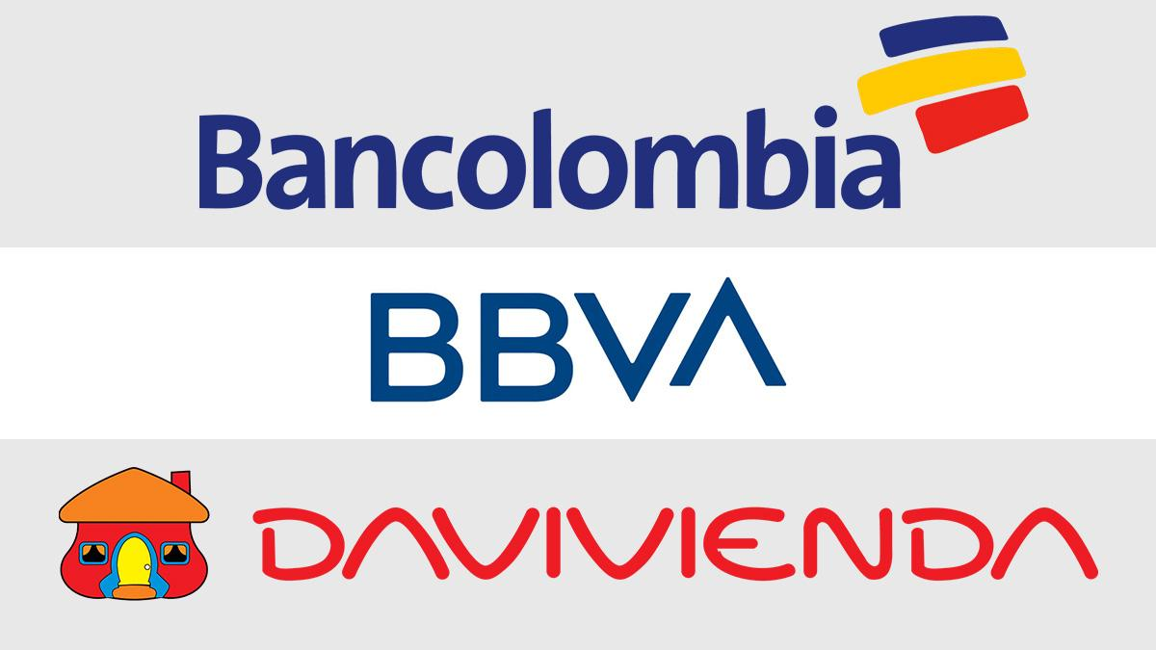
OLIGOPOLIO
Un oligopolio es cuando varias empresas deciden trabajar juntas manteniendo el control de un mercado especifico, controlando al menos el 70% del mercado, evitando el ingreso de nuevas empresas, suelen mantener precios elevados, esta estrategia les permite reducir la competencia y las opciones del consumidor

Slide 10
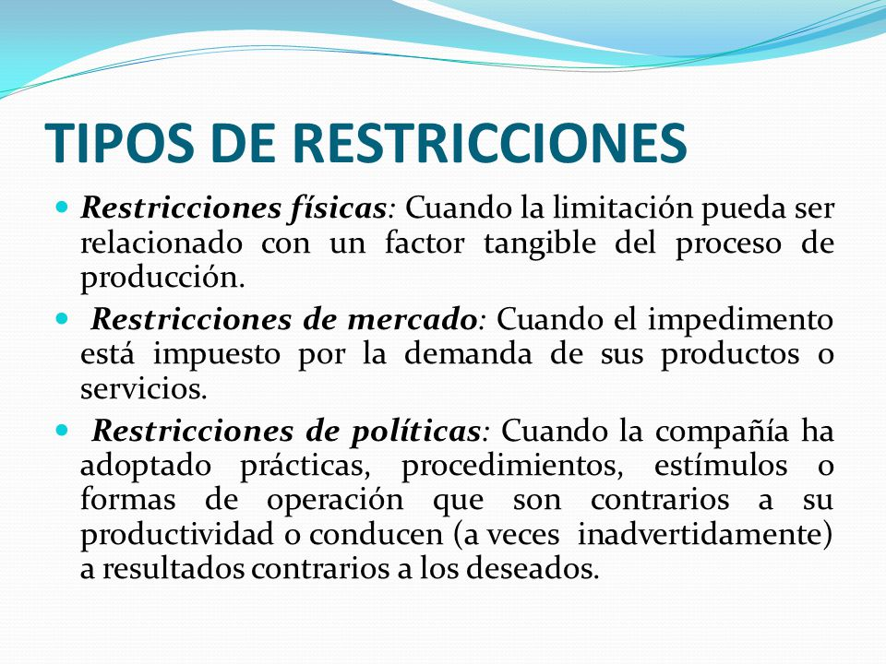
RESTRICCIÓN DEL MERCADO
Define los limites de las cantidades de producto, esto afecta directamente la meta de la empresa, estos son:
Oferta
Demanda
Capacidad interna
Cobertura
Proveedores
Mercado
política

Slide 11
CLUSTER
Grupo de empresas interrelacionadas que trabajan en un mismo sector industrial y que colaboran estratégicamente para obtener beneficios comunes.
Concentración de empresas e instituciones interconectadas en la actividad económica que se desarrollan cerca geográficamente una de otra.
Ejemplo: Riviera Maya. Multitud de empresas turísticas y hoteleras se reparten el pastel de estas bonitas playas mexicanas.

Slide 12
COMMODITY
Los commodities son bienes básicos que se utilizan como insumos en la producción de otros bienes y que pueden ser usados en el comercio o en el sector financiero, como objetos de adquisición, es una mercancía del sector primario exigida por cualquier economía
acero
carbón
cereales
petróleo

Slide 13
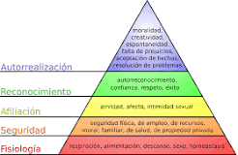
PIRAMIDE DE MASLOW
Se refiere a las necesidades humanas (alimentación)
Seguridad (casa propia)
Afiliación
Auto reconocimiento (membrecía de un club)
Auto realización (proyecto que requiere gran cantidad de dinero)

